Slide 1
Fizikai kémia 2 – Reakciókinetika
Számolási gyakorlat
Aktiválási paraméterek
6. gyakorlat

Slide 2
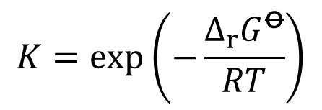
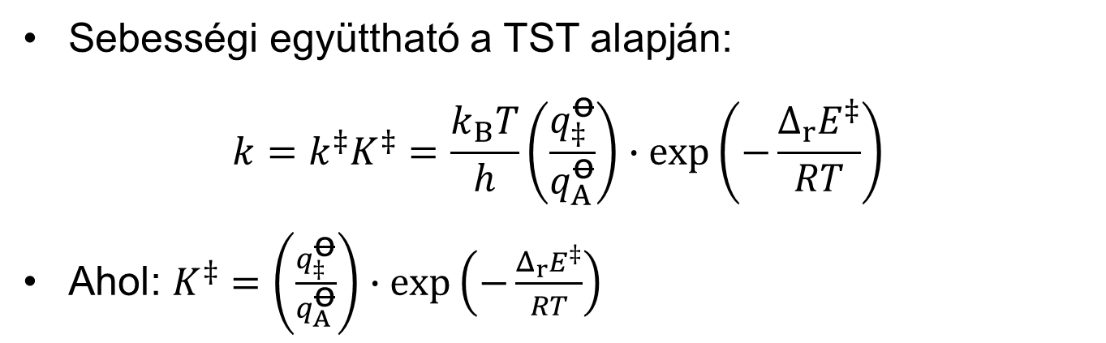
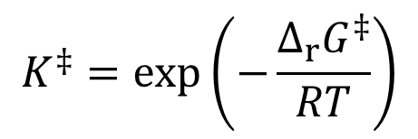
Unimolekulás eset
Sebességi együttható a TST alapján:
$$k=k^{‡}K^{‡}=\frac{k_{B}T}{h}\left(\frac{q_{‡}^{\text{o}}}{q_{A}^{\text{o}}}\right)∙\exp\left(−\frac{Δ_{r}E^{‡}}{RT}\right)$$
Ahol: $K^{‡}=\left(\frac{q_{‡}^{\text{o}}}{q_{A}^{\text{o}}}\right)∙\exp\left(−\frac{Δ_{r}E^{‡}}{RT}\right)$
Egyensúlyi állandóra:
$$K=\exp\left(−\frac{Δ_{r}G^{\text{o}}}{RT}\right)$$
$$K^{‡}=\exp\left(−\frac{Δ_{r}G^{‡}}{RT}\right)$$
Tehát
k_{B}: Ha 1 reakció szabadentalpiája (J)
R: Ha 1 mol reakció szabadentalpiája (J/mol)

Slide 3
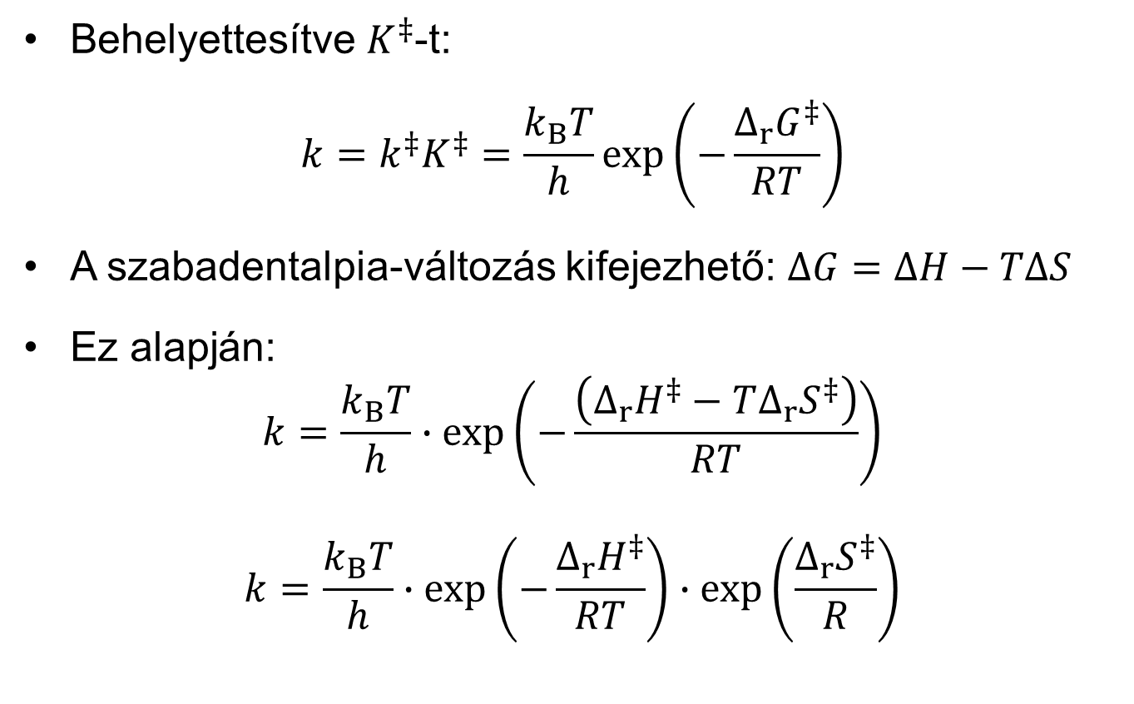
Unimolekulás eset
Behelyettesítve $K^{‡}$-t:
$$k=k^{‡}K^{‡}=\frac{k_{B}T}{h}\exp\left(−\frac{Δ_{r}G^{‡}}{RT}\right)$$
A szabadentalpia-változás kifejezhető: $ΔG=ΔH−TΔS$
Ez alapján:
$$k=\frac{k_{B}T}{h}∙\exp\left(−\frac{\left(Δ_{r}H^{‡}−TΔ_{r}S^{‡}\right)}{RT}\right)$$
$$k=\frac{k_{B}T}{h}∙\exp\left(−\frac{Δ_{r}H^{‡}}{RT}\right)∙\exp\left(\frac{Δ_{r}S^{‡}}{R}\right)$$

Slide 4
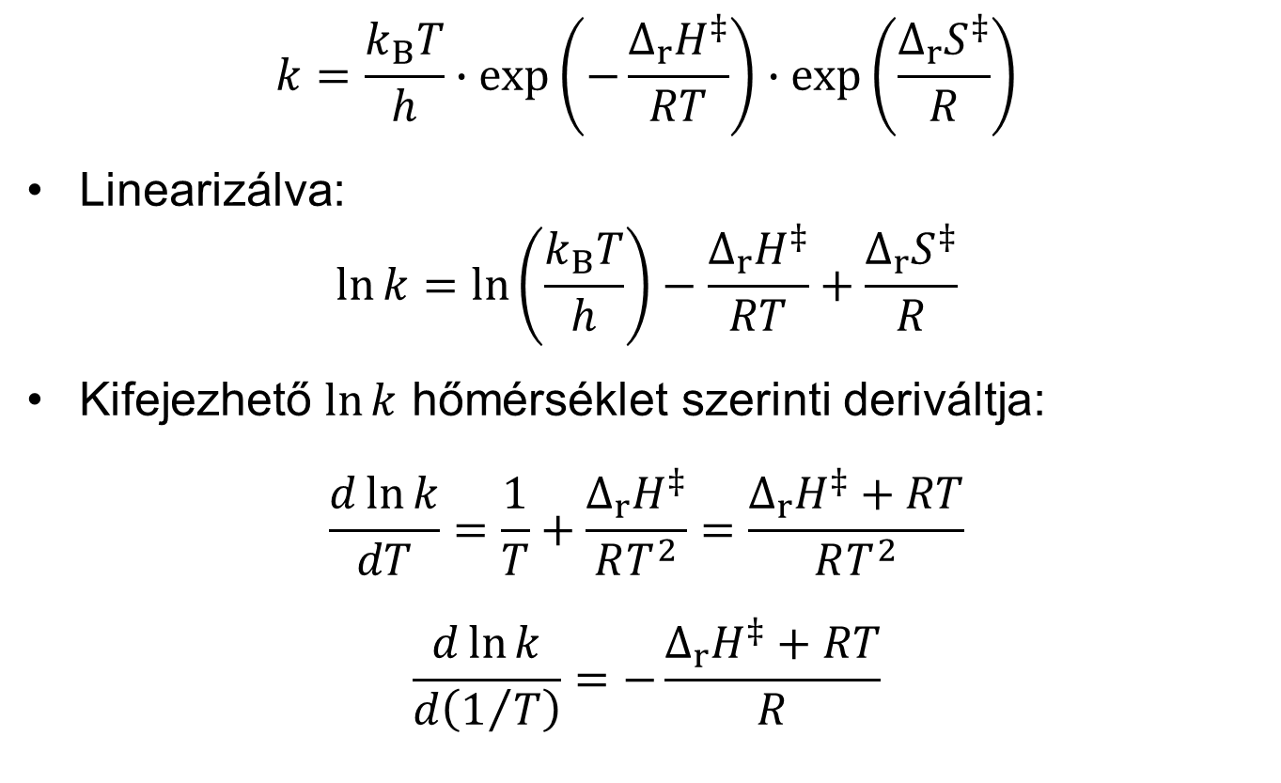
Unimolekulás eset
$$k=\frac{k_{B}T}{h}∙\exp\left(−\frac{Δ_{r}H^{‡}}{RT}\right)∙\exp\left(\frac{Δ_{r}S^{‡}}{R}\right)$$
Linearizálva:
$$\ln{k}=\ln\left(\frac{k_{B}T}{h}\right)−\frac{Δ_{r}H^{‡}}{RT}+\frac{Δ_{r}S^{‡}}{R}$$
Kifejezhető $\ln{k}$ hőmérséklet szerinti deriváltja:
$$\frac{d\ln{k}}{dT}=\frac{1}{T}+\frac{Δ_{r}H^{‡}}{RT^{2}}=\frac{Δ_{r}H^{‡}+RT}{RT^{2}}$$
$$\frac{d\ln{k}}{d\left(1/T\right)}=−\frac{Δ_{r}H^{‡}+RT}{R}$$
Könnyebb ezzel számolni
van’t Hoff egyenlethez hasonlító kifejezés

Slide 5
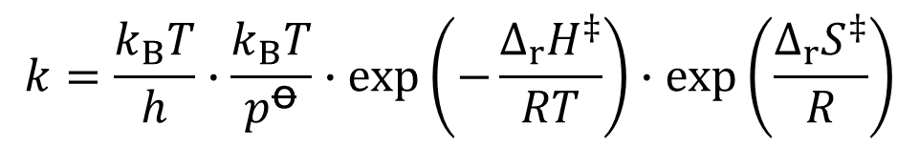
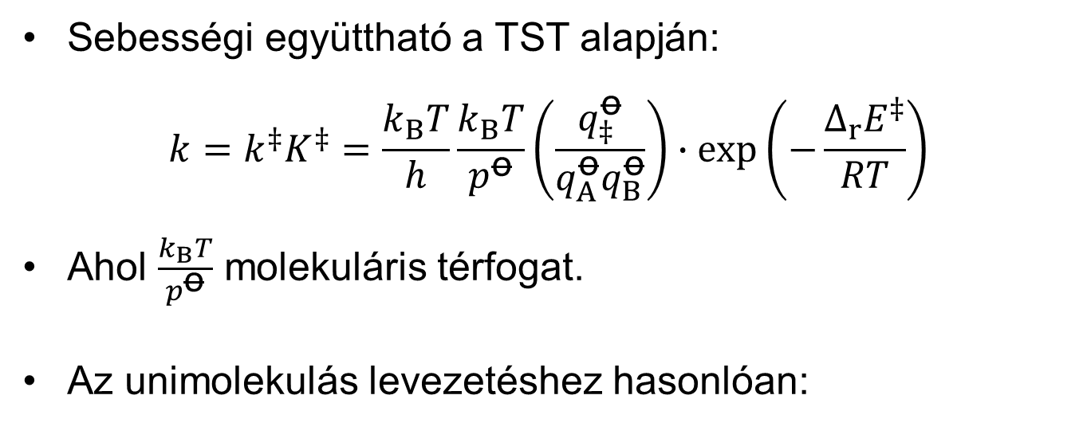
Bimolekulás eset
Sebességi együttható a TST alapján:
$$k=k^{‡}K^{‡}=\frac{k_{B}T}{h}\frac{k_{B}T}{p^{\text{o}}}\left(\frac{q_{‡}^{\text{o}}}{q_{A}^{\text{o}}q_{B}^{\text{o}}}\right)∙\exp\left(−\frac{Δ_{r}E^{‡}}{RT}\right)$$
Ahol $\frac{k_{B}T}{p^{\text{o}}}$ molekuláris térfogat.
Az unimolekulás levezetéshez hasonlóan:
$$k=\frac{k_{B}T}{h}∙\frac{k_{B}T}{p^{\text{o}}}∙\exp\left(−\frac{Δ_{r}H^{‡}}{RT}\right)∙\exp\left(\frac{Δ_{r}S^{‡}}{R}\right)$$

Slide 6
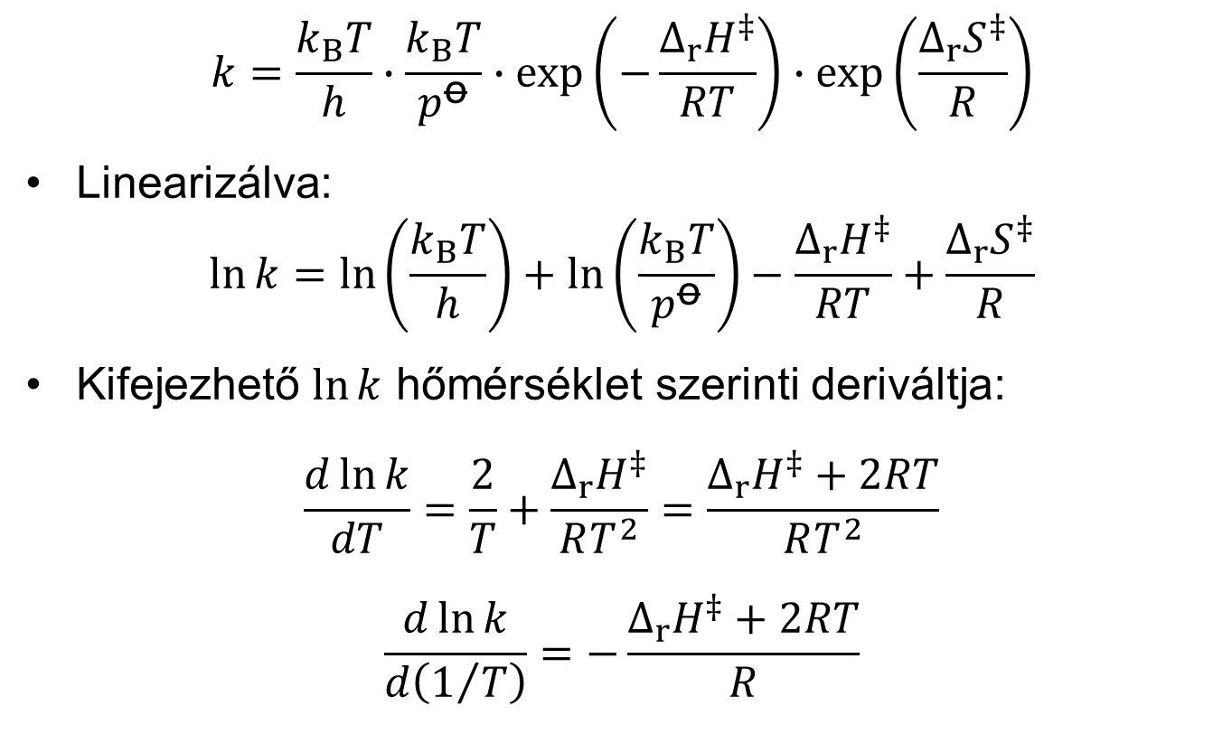
Bimolekulás eset
$$k=\frac{k_{B}T}{h}∙\frac{k_{B}T}{p^{\text{o}}}∙\exp\left(−\frac{Δ_{r}H^{‡}}{RT}\right)∙\exp\left(\frac{Δ_{r}S^{‡}}{R}\right)$$
Linearizálva:
$$\ln{k}=\ln\left(\frac{k_{B}T}{h}\right)+\ln\left(\frac{k_{B}T}{p^{\text{o}}}\right)−\frac{Δ_{r}H^{‡}}{RT}+\frac{Δ_{r}S^{‡}}{R}$$
Kifejezhető $\ln{k}$ hőmérséklet szerinti deriváltja:
$$\frac{d\ln{k}}{dT}=\frac{2}{T}+\frac{Δ_{r}H^{‡}}{RT^{2}}=\frac{Δ_{r}H^{‡}+2RT}{RT^{2}}$$
$$\frac{d\ln{k}}{d\left(1/T\right)}=−\frac{Δ_{r}H^{‡}+2RT}{R}$$
Könnyebb ezzel számolni
Itt a különbség a 2-es szorzó az RT-nél

Slide 7
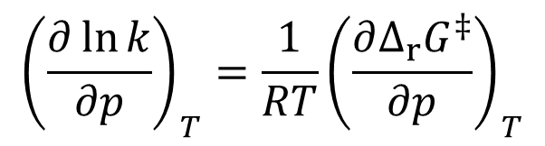

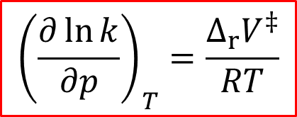
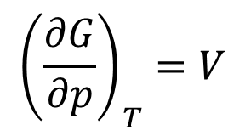
Nyomásfüggés leírása
Sebességi együttható nyomás szerinti deriváltja:
$$\ln{k}=\ln\left(\frac{k_{B}T}{h}\right)−\frac{Δ_{r}G^{‡}}{RT}$$
$${\left(\frac{∂\ln{k}}{∂p}\right)}_{T}=\frac{1}{RT}{\left(\frac{∂Δ_{r}G^{‡}}{∂p}\right)}_{T}$$
$${\left(\frac{∂G}{∂p}\right)}_{T}=V$$
és
$${\left(\frac{∂\ln{k}}{∂p}\right)}_{T}=\frac{Δ_{r}V^{‡}}{RT}$$

Slide 8
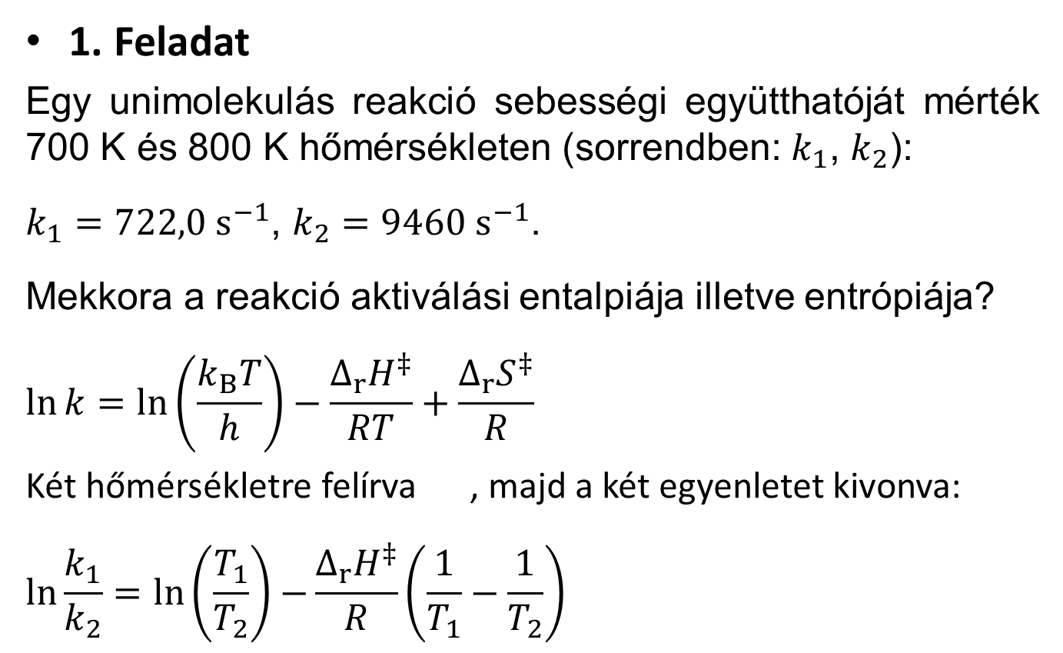
Aktiválási paraméterek
1. Feladat
Egy unimolekulás reakció sebességi együtthatóját mérték 700 K és 800 K hőmérsékleten (sorrendben: $k_{1}$, $k_{2}$):
$k_{1}=722,0 s^{−1}$, $k_{2}=9460 s^{−1}$.
Mekkora a reakció aktiválási entalpiája illetve entrópiája?
$$\ln{k}=\ln\left(\frac{k_{B}T}{h}\right)−\frac{Δ_{r}H^{‡}}{RT}+\frac{Δ_{r}S^{‡}}{R}$$
Két hőmérsékletre felírva , majd a két egyenletet kivonva:
$$\ln{\frac{k_{1}}{k_{2}}}=\ln\left(\frac{T_{1}}{T_{2}}\right)−\frac{Δ_{r}H^{‡}}{R}\left(\frac{1}{T_{1}}−\frac{1}{T_{2}}\right)$$
Két ismeretlen, (H, S) két egyenlet kell!
Arrhenius-os példákhoz hasonló megoldásmenet

Slide 9
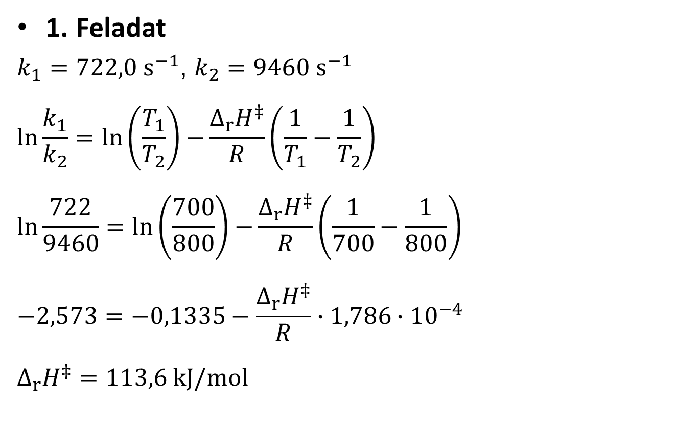
Aktiválási paraméterek
1. Feladat
$k_{1}=722,0 s^{−1}$, $k_{2}=9460 s^{−1}$
$$\ln{\frac{k_{1}}{k_{2}}}=\ln\left(\frac{T_{1}}{T_{2}}\right)−\frac{Δ_{r}H^{‡}}{R}\left(\frac{1}{T_{1}}−\frac{1}{T_{2}}\right)$$
$$\ln{\frac{722}{9460}}=\ln\left(\frac{700}{800}\right)−\frac{Δ_{r}H^{‡}}{R}\left(\frac{1}{700}−\frac{1}{800}\right)$$
$$−2,573=−0,1335−\frac{Δ_{r}H^{‡}}{R}∙1,786∙{10}^{−4}$$
$$Δ_{r}H^{‡}=113,6 kJ/mol$$

Slide 10
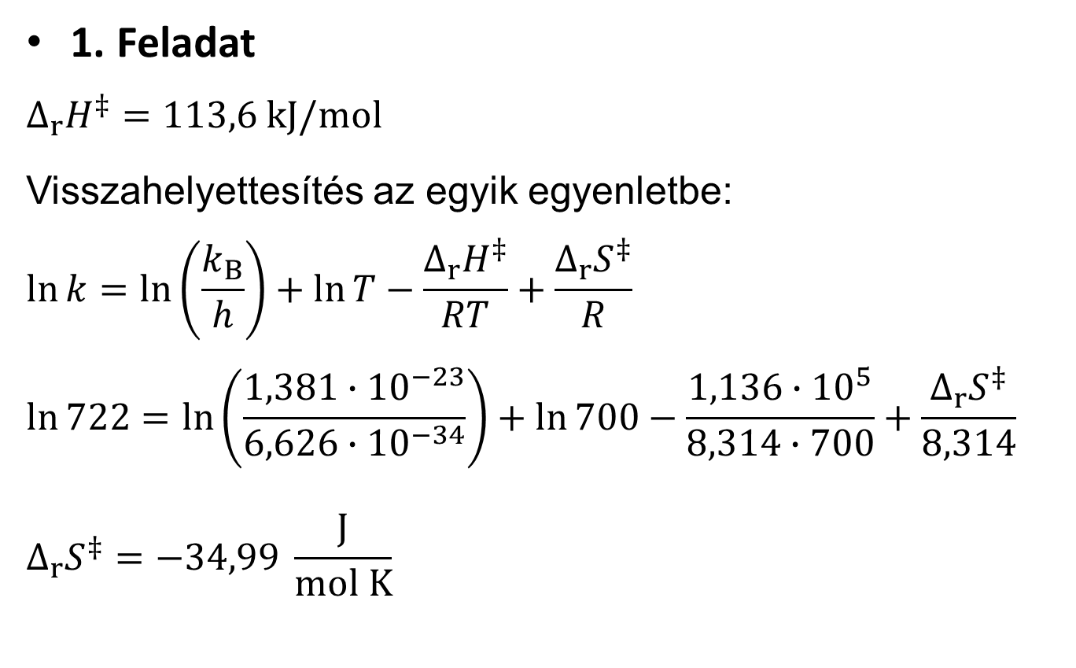
Aktiválási paraméterek
1. Feladat
$$Δ_{r}H^{‡}=113,6 kJ/mol$$
Visszahelyettesítés az egyik egyenletbe:
$$\ln{k}=\ln\left(\frac{k_{B}}{h}\right)+\ln{T}−\frac{Δ_{r}H^{‡}}{RT}+\frac{Δ_{r}S^{‡}}{R}$$
$$\ln{722}=\ln\left(\frac{1,381∙{10}^{−23}}{6,626∙{10}^{−34}}\right)+\ln{700}−\frac{1,136∙{10}^{5}}{8,314∙700}+\frac{Δ_{r}S^{‡}}{8,314}$$
$$Δ_{r}S^{‡}=−34,99 \frac{J}{mol K}$$
Mértékegységekre figyelni!

Slide 11
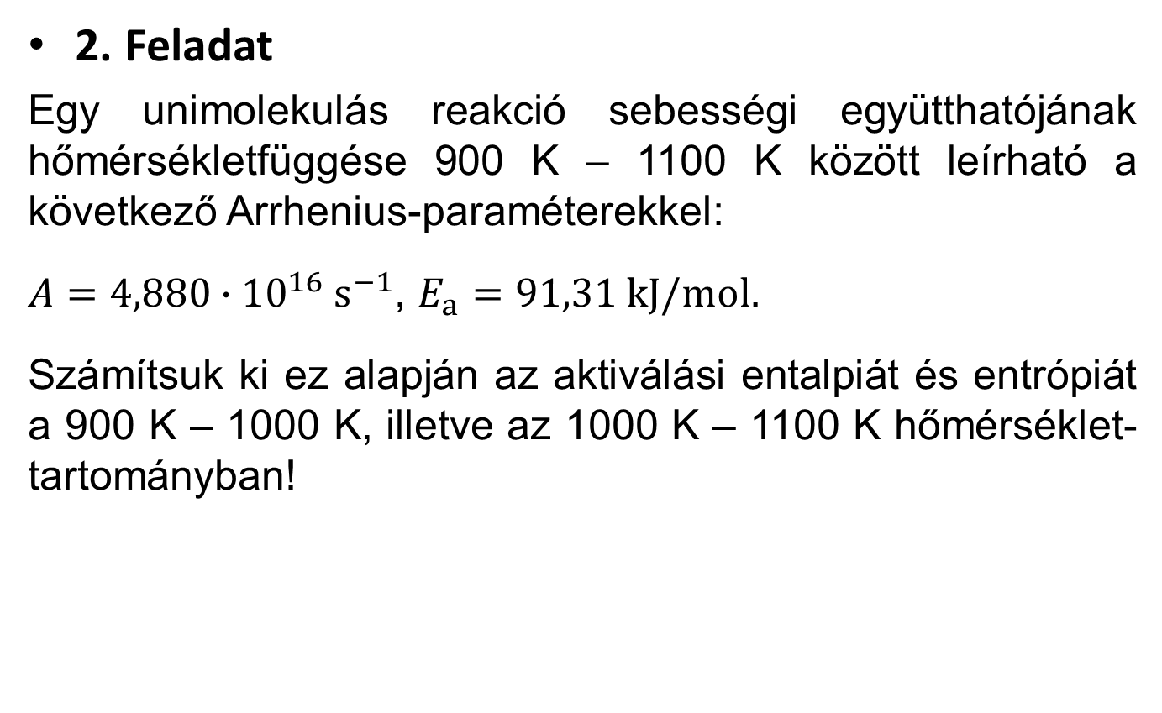
Aktiválási paraméterek
2. Feladat
Egy unimolekulás reakció sebességi együtthatójának hőmérsékletfüggése 900 K – 1100 K között leírható a következő Arrhenius-paraméterekkel:
$A=4,880∙{10}^{16} s^{−1}$, $E_{a}=91,31 kJ/mol$.
Számítsuk ki ez alapján az aktiválási entalpiát és entrópiát a 900 K – 1000 K, illetve az 1000 K – 1100 K hőmérséklet-tartományban!

Slide 12




Aktiválási paraméterek
2. Feladat
$A=4,880∙{10}^{16} s^{−1}$, $E_{a}=91,31 kJ/mol$
$$k_{1}=A∙\exp\left(−\frac{E_{a}}{R∙900 K}\right)$$
$$k_{2}=A∙\exp\left(−\frac{E_{a}}{R∙1000 K}\right)$$
$$k_{3}=A∙\exp\left(−\frac{E_{a}}{R∙1100 K}\right)$$
$$=2,448∙{10}^{11} s^{−1}$$
$$=8,293∙{10}^{11} s^{−1}$$
$$=2,251∙{10}^{12} s^{−1}$$
Notes:
Számológép: táblázat funkció előnyben!

Slide 13
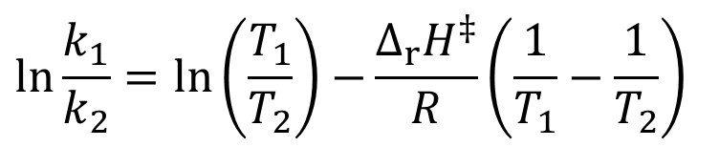
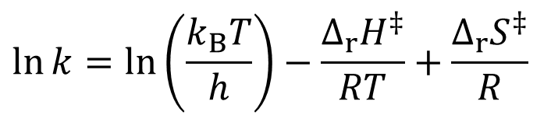
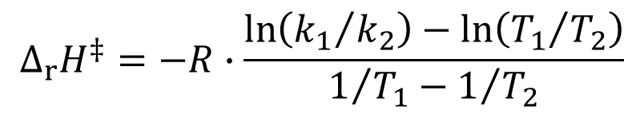
Aktiválási paraméterek
$$\ln{k}=\ln\left(\frac{k_{B}T}{h}\right)−\frac{Δ_{r}H^{‡}}{RT}+\frac{Δ_{r}S^{‡}}{R}$$
$$\ln{\frac{k_{1}}{k_{2}}}=\ln\left(\frac{T_{1}}{T_{2}}\right)−\frac{Δ_{r}H^{‡}}{R}\left(\frac{1}{T_{1}}−\frac{1}{T_{2}}\right)$$
$$Δ_{r}H^{‡}=−R∙\frac{\ln\left({k_{1}}/{k_{2}}\right)−\ln\left({T_{1}}/{T_{2}}\right)}{1/{T_{1}}−1/{T_{2}}}$$

Slide 14

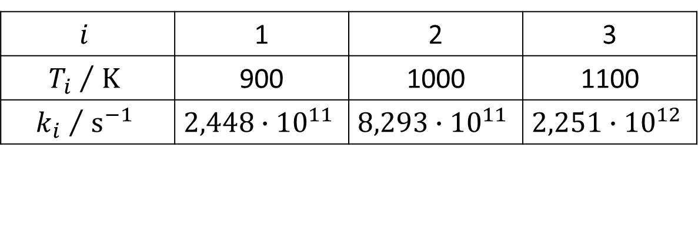
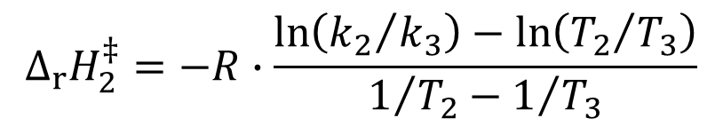
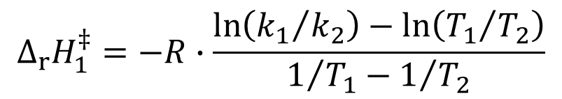

Aktiválási paraméterek
$$i$$ | 1 | 2 | 3
$${T_{i} }/{ K}$$ | 900 | 1000 | 1100
$${k_{i} }/{ s^{−1}}$$ | $$2,448∙{10}^{11}$$ | $$8,293∙{10}^{11}$$ | $$2,251∙{10}^{12}$$
$$Δ_{r}H_{1}^{‡}=−R∙\frac{\ln\left({k_{1}}/{k_{2}}\right)−\ln\left({T_{1}}/{T_{2}}\right)}{1/{T_{1}}−1/{T_{2}}}$$
$Δ_{r}H_{1}^{‡}=83,41 kJ/mol$
$$Δ_{r}H_{2}^{‡}=−R∙\frac{\ln\left({k_{2}}/{k_{3}}\right)−\ln\left({T_{2}}/{T_{3}}\right)}{1/{T_{2}}−1/{T_{3}}}$$
$Δ_{r}H_{2}^{‡}=82,60 kJ/mol$

Slide 15
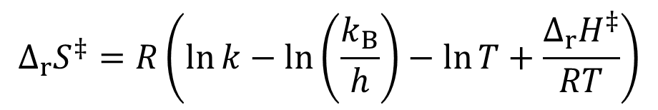
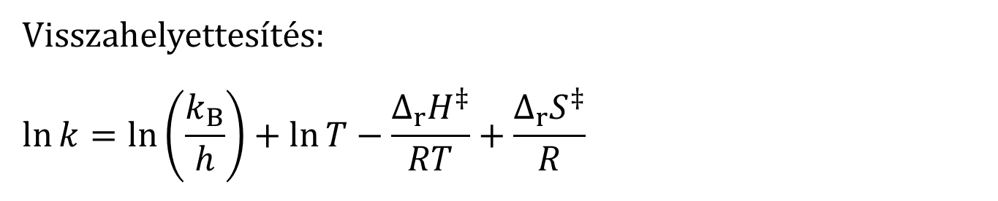


Aktiválási paraméterek
Visszahelyettesítés:
$$\ln{k}=\ln\left(\frac{k_{B}}{h}\right)+\ln{T}−\frac{Δ_{r}H^{‡}}{RT}+\frac{Δ_{r}S^{‡}}{R}$$
$$Δ_{r}S^{‡}=R\left(\ln{k}−\ln\left(\frac{k_{B}}{h}\right)−\ln{T}+\frac{Δ_{r}H^{‡}}{RT}\right)$$
$$Δ_{r}S_{1}^{‡}=56,6 J {mol}^{−1} K^{−1}$$
$$Δ_{r}S_{2}^{‡}=55,7 J {mol}^{−1} K^{−1}$$

Slide 16
Köszönöm a figyelmet!

